Slide 1

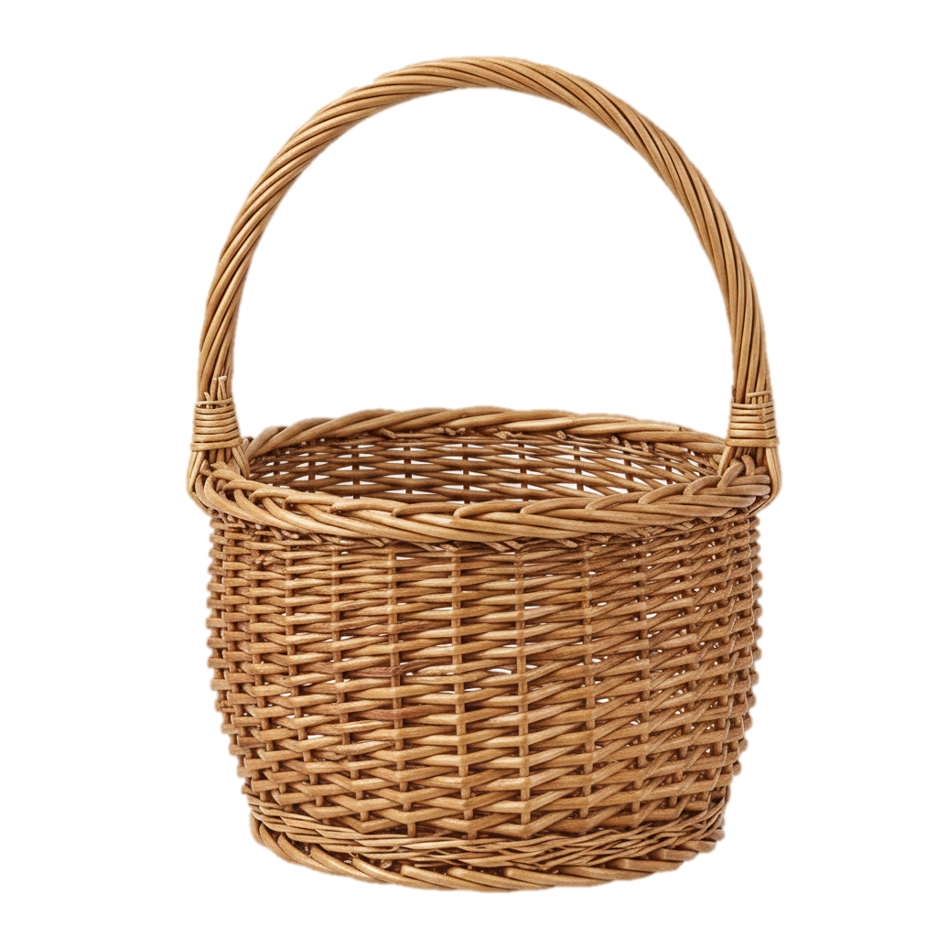




БАТОН
БАРАН
ДУБЫ
РЫБЫ
БАНКА
ГРИБЫ
ЗУБЫ
БУСЫ
БАЛКОН
БОБЫ
БАРАНЫ
БУЛКА
БУКВА
БУБЛИК
БОТЫ
БАНАНЫ

